Slide 1



TRƯỜNG TIỂU HỌC ĐOÀN LẬP
Môn Tiếng Việt
Viết bài văn miêu tả con vật
GV thực hiện: Vũ Thị Bích Hiểu

Slide 2



Slide 3


Slide 4
1. Bài văn miêu tả con vật thường gồm mấy phần, đó là những phần nào?

Slide 5
1. Mở bài
Giới thiệu về con vật
Dàn ý bài văn miêu tả con vật
v
Miêu tả các đặc điểm của con vật
2. Thân bài
v
Tình cảm của em với con vật (hoặc cảm xúc, suy nghĩ, điều mong muốn,…) đối với con vật
3. Kết bài

Slide 6
2. Khi miêu tả đặc điểm của con vật, em nên miêu tả theo trình tự nào?

Slide 7
1. Mở bài
Giới thiệu về con vật
Dàn ý bài văn miêu tả con vật
Tả bao quát
Đặc điểm ngoại hình
v
Tả chi tiết
2. Thân bài
Hoạt động và thói quen
Nêu tình cảm của em với con vật (hoặc cảm xúc, suy nghĩ, điều mong muốn,…) đối với con vật
v
3. Kết bài
Quan sát kĩ để miêu tả chính xác những đặc điểm và thói quen, hoạt động nổi bật của con vật

Slide 8
Chọn 1 trong 2 đề dưới đây:
Đề 1: Miêu tả một con vật mà em đã chăm sóc và gắn bó.
Đề 2: Miêu tả một con vật em đã được quan sát trên ti vi hoặc phim ảnh mà em yêu thích.

Slide 10
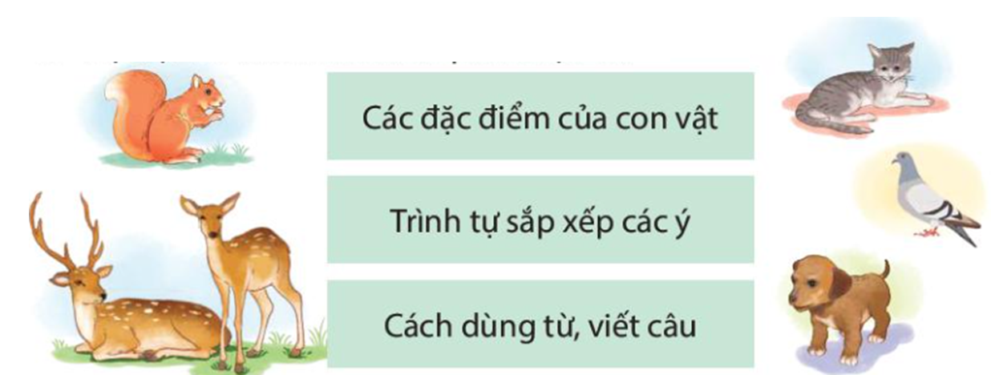
2. Đọc soát và chỉnh sửa bài viết.
a. Đọc lại bài làm của em để phát hiện lỗi.

Slide 11



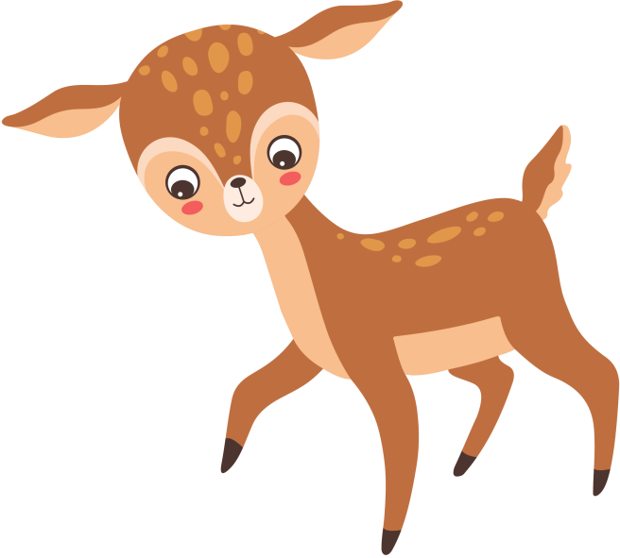







TIÊU CHÍ ĐÁNH GIÁ
Hình thức
Nội dung
Bố cục.
Diễn đạt trôi chảy,
trình tự hợp lý.
Sử dụng từ ngữ, hình ảnh miêu tả phù hợp.
2022-2023 school year
all kinds of
drawing techniques
SHADING
LINE
POINTILIS
With Canva Presentations, you can collaborate in real-time and feel like you’re in the same room as your teammates or co-presenters.
With real-time collaboration, share tasks and work simultaneously to create a powerful presentation.
Find the magic and fun in presenting with Canva Presentations by pressing C for confetti, D for a drumroll, and O for bubbles.

